Slide 1


Welkom in het 3de
Meester Steven Duyver

Slide 2
1.Kennismaking: Steven
Meer dan 28 jaar lesgegeven lagere school Sancta-Maria, SPC, HDC.
Andere kansen gekregen: VTM boekenrubriek / interviews, Radio Sinjaal sketches/ imitaties, Studio ROB, klascement, operafiguratie, bibliotheekmedewerker, Eclipstv, …

Slide 3
2.Kennismaking: ouders
Namen van lln.
Ayan – Emma – Amit – Suzanna – Ottavio – Caroline – Lien – Madeliene – Alexander – Ellen – Rania – Mats

Slide 4
SCHOOLJAAR 2015 – 2016
Andere leerkrachten
  Leerkracht LO: juf Muriel Derwa
  Zorgleerkracht: juf Mia Casteels
  Meester Werner: lezen

Slide 5
3.Oudercomité
Afvaardiging van de klas voor het oudercomité: 2 en helpende handen.
Oproep om toe te treden.
Het is wenselijk dat iedere klas een vertegenwoordiging heeft binnen het oudercomité.

Slide 6
4. Kosteloos onderwijs
De lln. kregen individueel materiaal, zoals dat hier op HDC de gewoonte is.
Naast boeken, mappen en schriften ook:
-lijmstift
-dikke stiften
-kleurpotloden
-houten lat
-schrijfpotlood met gom

Slide 7
5.Vakken
  Wiskunde: nieuwe methode in alle klassen tegelijk
  Reken Maar (Werkschrift + Rekenwijzer)
  Nederlands: “Talent” werkschriften, leesboek en Spellingboekje
  WO: Mundo en eigen werk
  Godsdienst: Tuin van Heden
  Gebruik van Xnapda in de klas (ook thuis mogelijk betalend => € 5/ maand)

Slide 8
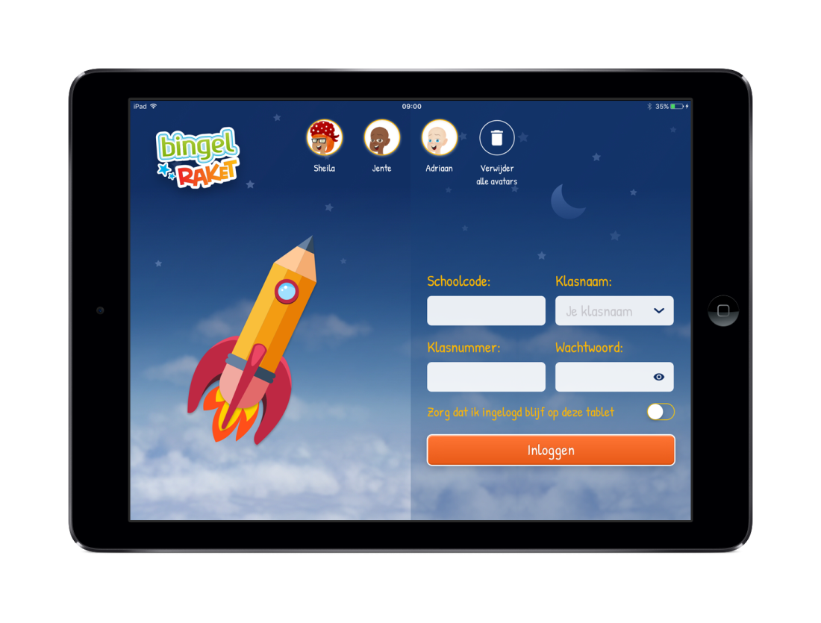
DE BINGEL RAKETAPP

Slide 9



HOE OEFEN JE OP BINGEL VIA DE RAKETAPP?
Download de app in de App Store (voor iPad), in Google Play voor Android-tablets of de Windowsstore.
Laat je kind inloggen met zijn of haar Bingel-inloggegevens.
Notes:
Ouders kunnen Bingel Raket via de App Store of Play Store op een iPad of Android-tablet installeren.
De Android-versie van Bingel Raket kan ook op een aantal recente Chromebooks geïnstalleerd worden en de ontwikkeling van een versie voor Windows-tablets is gestart.

Slide 10
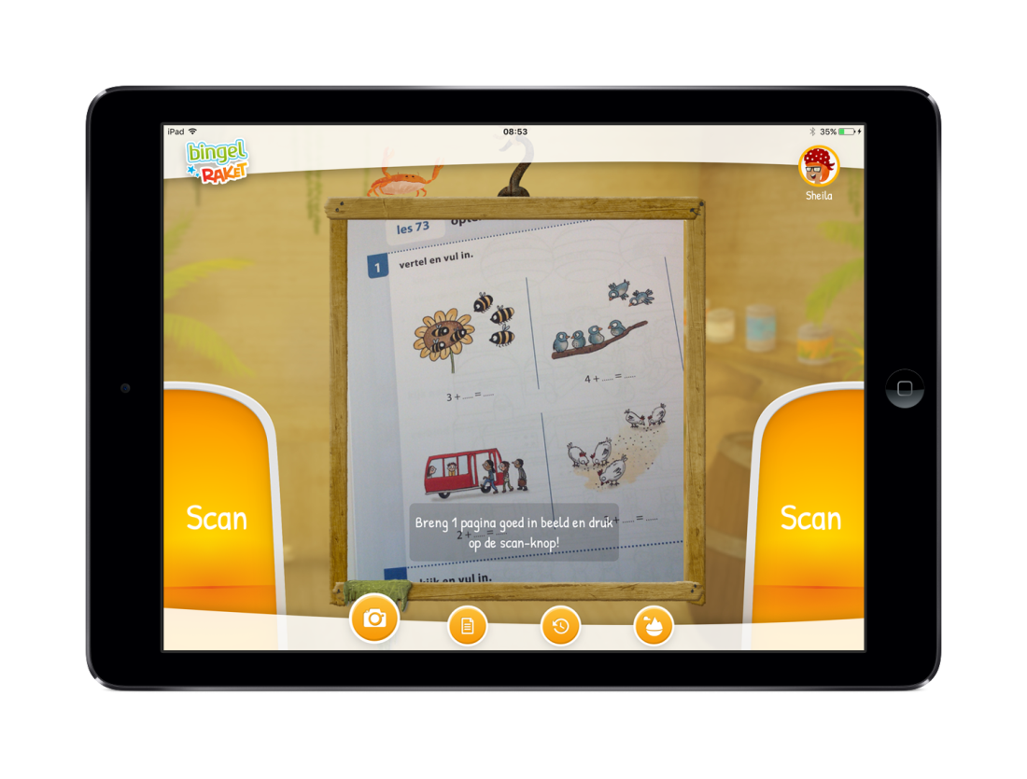
SCAN EEN PAGINA IN HET WERKSCHRIFT
Notes:
Nadat je kind ingelogd heeft, komt het meteen op het scanscherm terecht. Naast scannen kan je kind ook een taak maken, zijn of haar leerhistoriek zien of oefenen en leren op het gekende bingel-eiland.
Scannen: Breng een pagina van het schrift goed in beeld en druk links of rechts op de scan-knop. Een ingevulde oefening, een pagina op zijn kop ...? Geen probleem, Bingel Raket herkent het allemaal!

Slide 11
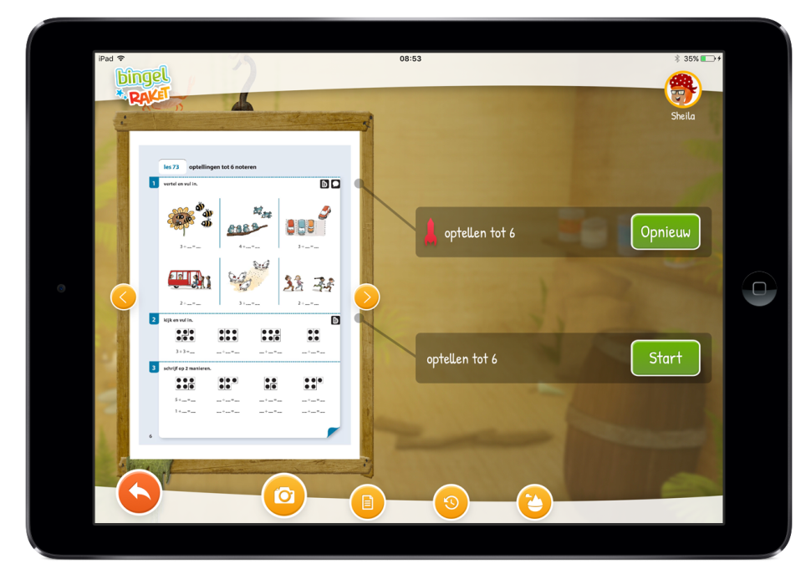
DIRECT DE JUISTE BINGELOEFENING
Notes:
... en je kind ziet meteen welke bingel-oefeningen bij de oefeningen in zijn of haar schrift horen. Oefeningen die je kind al eens gemaakt heeft, kan het opnieuw maken. De kleur van de raket toont hoe goed het de oefenreeks de voorgaande keer gemaakt heeft.
Staat er geen raket, dan heeft je kind de oefenreeks nog niet eerder gemaakt.
Een groene raket geeft aan dat je kind de vorige keer een prima resultaat had. Een gele of rode raket geeft aan dat het zinvol is om nog eens te oefenen. Je kind oefent dan op hetzelfde doel, maar krijgt vaak andere vragen.

Slide 12
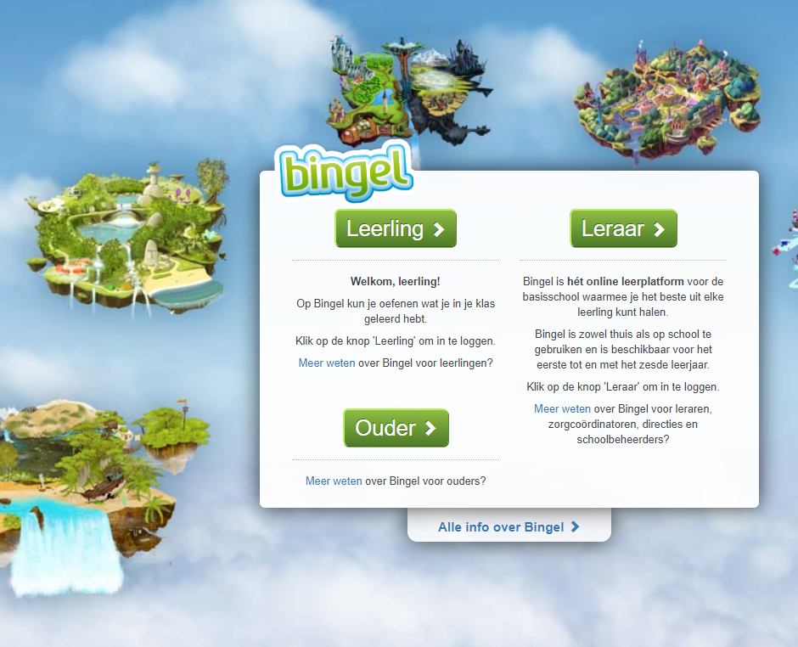
BINGEL VOOR OUDERS
Notes:
Om ouders toegang te geven, krijgen ouders een aparte oudercode waarmee ze kunnen inloggen op een aparte inlogpagina.
Bingel zorgt voor een speciale ouderbrief met oudercode voor scholen die dit wensen.
voorbeeld uit leerjaar 2

Slide 13
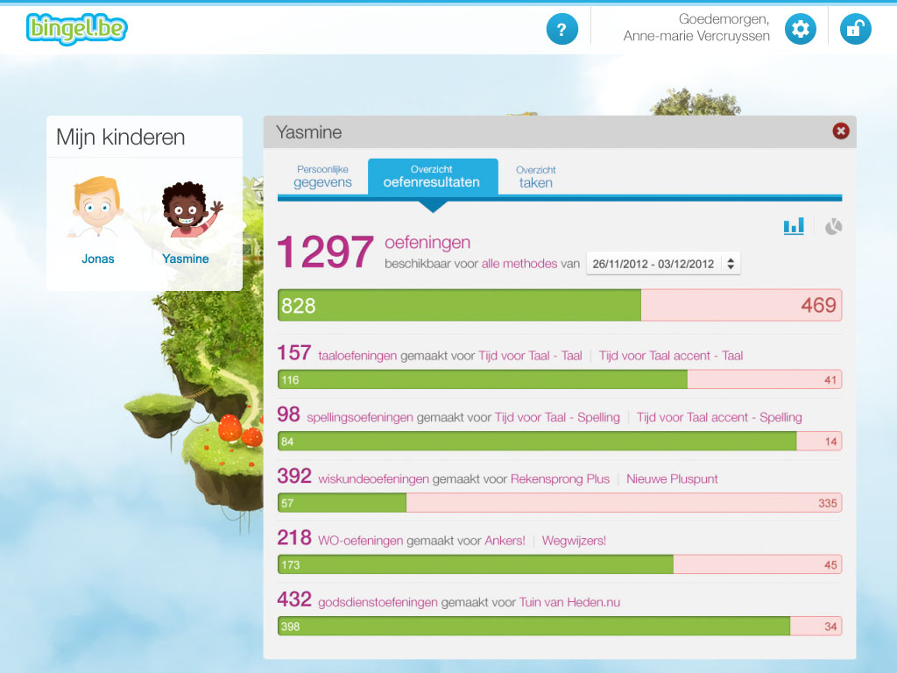
OVERZICHT OEFENRESULTATEN
Notes:
Ouders kunnen zelf geen taken opstellen in Bingel, maar kunnen wel opvolgen hoeveel oefeningen hun kind al gemaakt heeft en wat de algemene oefenresultaten zijn.

Slide 14
  Gebruik Bingel (zie aparte ppt ouderpresentatie Bingel)
  Gebruik ‘Reken Maar’ + Talent Taal (zie ppt nieuwe methode)
  Het is handig om de boekjes thuis eens te bekijken.
  Zwemmen op woensdag: wekelijks in het Sint-Pieterscollege – rode badmuts!
  Sport op maandag: wekelijks
  Frans: nieuw taalinitiatie (30’ per week voor 3 en 4)
  middagsport: 3de lj
  donderdagen: /9 – /10 – /11 – 12

Slide 15
6.ICT: computergebruik – camera - …
  Computer in de klas zelf
  Verschillende “bordboeken”
  Computerklas + kleine computers en tablets
  Klasblog:
  https://derdelj.com/
  4bklasbloghdc.wordpress.com
  BINGEL: klas én thuis

Slide 16
7. Differentiatie
Aanvankelijk: inschatten kennis – tempo - vaardigheid
Later: verrijkingsmateriaal, differentiatiemap, ploetermap, …
Ook soms via hoeken- en contractwerk
Bij extra juffen
Niet alles wordt ingevuld

Slide 17
8.Kennis van het Nederlands
Ter info.
Nieuw:
Er is een verplichte taaltoets voor wie voor het eerst naar het Nederlandstalig LAGER onderwijs komt (wordt afgenomen in de loop van de maand september).

Slide 18
9.LVS
Via het “Leerlingvolgsysteem” worden de lln. jaarlijks opgevolgd.
Dit wordt in alle leerjaren begin en midden het schooljaar afgenomen.
Is uiteraard een tijdstip-opname, maar geeft vaak hetzelfde beeld als wat er doorheen het schooljaar wordt vastgesteld.
Spelling + Rekenen

Slide 19
10.Voornaamste activiteiten
SEPTEMBER
Di 8 : klassikaal oudercontact 20.00 uur
Ma 14: LVS
…: oudercomité 20.00 uur ??
Vrij 18: Strapdag
Vr 25 : rapport 1

Slide 20
OKTOBER
Do 1: De binnenkamer van Binta (toneel)
Vrij 2: pedagogische studiedag (vrijaf)
Ma 5: vrijaf
…: oudercomité 20.00 uur ???
Week van het bos : 11 tot 18 oktober 2020
Do 22: individueel oudercontact vanaf 19.00 uur
: bib 14.30 uur
Vr 30 : rapport 2

Slide 21
NOVEMBER
Ma 2 – vrij 6: herfstvakantie/ Allerheiligen
Ma 11: vrijaf : Wapenstilstand
Ma 21 – vrij 29: voorleesweek
: bib 14.30 uur
Vrij 20: attituderapport
Vrij 27: rapport 1ste en 2de graad

Slide 22
DECEMBER
…: oudercomité 20.00 uur ????
Woe 2: Sinterklaasfeest
Do 17: adventsactie
: bib 14.30 uur
..: kerstviering alle klassen
Vrij 18: Rapport
Ma 21 – zo 3/1: Kerstvakantie
JANUARI
Do 14: individueel oudercontact
…: oudercomité 20.00 uur ???
: bib 14.30 uur
Do 28: Rapport
Vrij 29: vrijafdag
Za 30: Gedichtendag/ -week

Slide 23
FEBRUARI
Di 11: Dikke Truien Dag
Vrij 5 – 12: Kies Kleur tegen pesten
Ma 8: LVS
Ma 15: Di 18: dag van de godsdienst
Ma 15 – zo 21: krokusvakantie
: bib 14.30 uur
Vrij 26: rapport
…: schaatsen
MAART
Zo 1 – di 31: Jeugdboekenmaand
Woe 10: pedagogische studiedag (vrijaf)
: bib 14.30 uur
Ma 22: Wereldwaterdagatschool
Vrij 19: attituderapport
Woe 31: vastenactie

Slide 24
APRIL
Vrij 2: rapport 6
Ma 5 – zo 18: Paasvakantie
…: klasfoto + individuele foto ‘s
…: Sportdag Jozefietenscholen in Geraardsbergen
…: bib 14.30 uur
Do 29: buitenlesdag
Vrij 30: pedagogische studiedag (vrijaf)
MEI
Vrij 7: Killie Billie 13.30 (toneel?)
…: oudercomité 20.00 uur ???
Di 11: klimaatcamping 1 – 2 - 3
Do 13 – vrij 14: Hemelvaartsdag + brugdag
Vrij 21: rapport 7
Ma 24: Pinksteren
Ma 31: sportdag

Slide 25
JUNI
: bib 14.30 uur
Vrij 4: attituderapport
Za 5 : schoolfeest
Vrij 11: Schoolreis
Woe 30: rapport 8 eindrapport (3de trimester) / halve lesdag + oudercontact vanaf 13.00 uur
Mogelijke andere uitstappen: bezoek schouwburg achter de schermen, toren universiteitsbibliotheek , …

Slide 26
11.Pestpreventie
Hoe wij willen werken aan: ‘ik vind - ik voel – ik wil – ik doe’
Uitleendienst speelgoed tijdens de speeltijden
Beter: geen ‘pesten’… terminologie… niet aanwakkeren

Slide 27
12.Rapport
Uitleg
Data
Op vastgelegde momenten: uitbreiding rapport met attituderapport – voor enkele vakken wordt er met een zelfevaluatie gewerkt (geen punten)

Slide 28
13.Brieven invullen/ ondertekenen
Zoveel mogelijk digitaal te versturen.
Wie wenst kan nog een papieren versie krijgen.

Slide 29
14.Verjaardagen
Bij verjaardagen: bij voorkeur een boek voor de klasbib, iets gezond maar VOORVERPAKT (winkel => Corona-afspraken), ……geen chips

Slide 30
15.Agenda
De schoolagenda: is het contactmiddel tussen school en ouders. Graag elke dag ondertekenen en wekelijks handtekening.

Slide 31
16.Contactmiddelen + info
steven.duyver@lagere-school-hdc.be
www.lagere-school-hdc.be
klasblog: https://4bklasbloghdc.wordpress.com/ en
https://derdelj.com/
agenda op de website wordt regelmatig aangevuld
schoolmail: info@lagere-school-hdc.be

Slide 32
17. Vragenronde
18.Napraten bij een drankje feestzaal

